Slide 1

«Экономика- жизнь игра»
Исполнители:
Воспитатель в.к.к. Бахарева О.В.
Воспитатель 1 к.к. Ишемгулова Г.И.
Воспитатель Новикова Милуаша Рафкатовна

Slide 2
Актуальность проекта:
В современном мире ребенок поневоле встречается с экономикой, даже если его не учат этому. Он узнаёт, что такое «моё», «твоё», «наше», «обмен», «деньги», «цена» и пр.
Дети - это зеркало мамы и папы, поэтому в плане экономии и планирования финансов они стараются подражать родителям. Если родители сами не умеют правильно планировать финансы, то и ребенок вырастет финансово неграмотным человеком.
Если у ребенка не сформировать правильное представление о деньгах, то у него появится собственное, зачастую неверное мнение. Дети должны осознавать, что денежные средства зарабатываются собственным трудом.
Ребёнку нужно помочь в освоении финансовой грамотности, но не делать все за него.
Обучение экономической культуре не сводится к тому, чтобы учить зарабатывать деньги. На первый план ставится формирование нравственных понятий: честность, обязательность, умение подчинять свои желания возможностям, законопослушность, взаимопомощь и пр. А также ориентация дошкольников в экономическом пространстве современного мира на материале в соответствии с возрастными возможностями.
Таким образом, актуальность проекта в том, чтобы за счет использования информационной среды максимально полно использовать интерес детей к экономической деятельности, оптимизировать их интеллектуальную нагрузку.

Slide 3
Постановка проблемы:
Помочь детям дошкольного возраста сформировать представления об экономических понятиях: экономика, потребности, нормы жизни, деньги, товар, цена в соответствии с их возрастными особенностями.
Цель проекта: содействие финансовому просвещению и воспитанию детей дошкольного возраста, создание необходимой мотивации для повышения их финансовой грамотности.
Задачи:
Формировать основы финансовой грамотности у дошкольников;
Развивать основы финансовой грамотности дошкольников посредством разнообразных видов детской деятельности;
Совершенствовать коммуникативные качества детей;
Содействовать проявлению интереса у детей к профессиональной деятельности взрослых.
Развивать умение творчески подходить к решению ситуаций финансовых отношений посредством игровых действий.
Участники проекта:
дети старшего дошкольного возраста;
воспитатели группы;
родители.
Сроки реализации проекта:
краткосрочный (в течение одного месяца)

Slide 4
Этапы проекта:
1этап – Организационный:
изучение справочной, методической, энциклопедической литературы, сбор материала необходимого для реализации цели проекта.
информирование родителей о планировании работы с детьми по проекту «Маленький финансист».
подбор художественной литературы для детей по выбранной тематике.
подбор необходимого оборудования и пособий для практического обогащения проекта.
Создание развивающей среды по теме.

Slide 5
2 этап – Практический: реализация проектных мероприятий в форме совместной деятельности воспитателя с детьми. Это использование раздаточного материала в соответствии с темой проекта, изготовление пособий для занятий и атрибутов для игр; чтение художественной литературы, просмотр мультфильмов (Золотой ключик, Дюймовочка), презентаций, беседы, экскурсии, дидактические игры, театрализованная деятельность, образовательная деятельность, художественное творчество, решение проблемных ситуаций, сюжетно-ролевые игры, игровые ситуации, продуктивная деятельность.

Slide 6
3 этап – Заключительный: Подведение итогов реализации проекта в форме интеллектуально-познавательной игры «Путешествие по стране Экономика»
Предполагаемые результаты
Дети приобретают первичный финансовый опыт, учатся устанавливать разумные финансовые отношения в различных сферах жизнедеятельности.
Родители получают дополнительные знания по воспитанию финансовой грамотности детей.
Педагоги получат систему работы по формированию финансового опыта детей.

Slide 7

Фотоотчет мероприятий по финансовой грамоте детей.

Slide 8
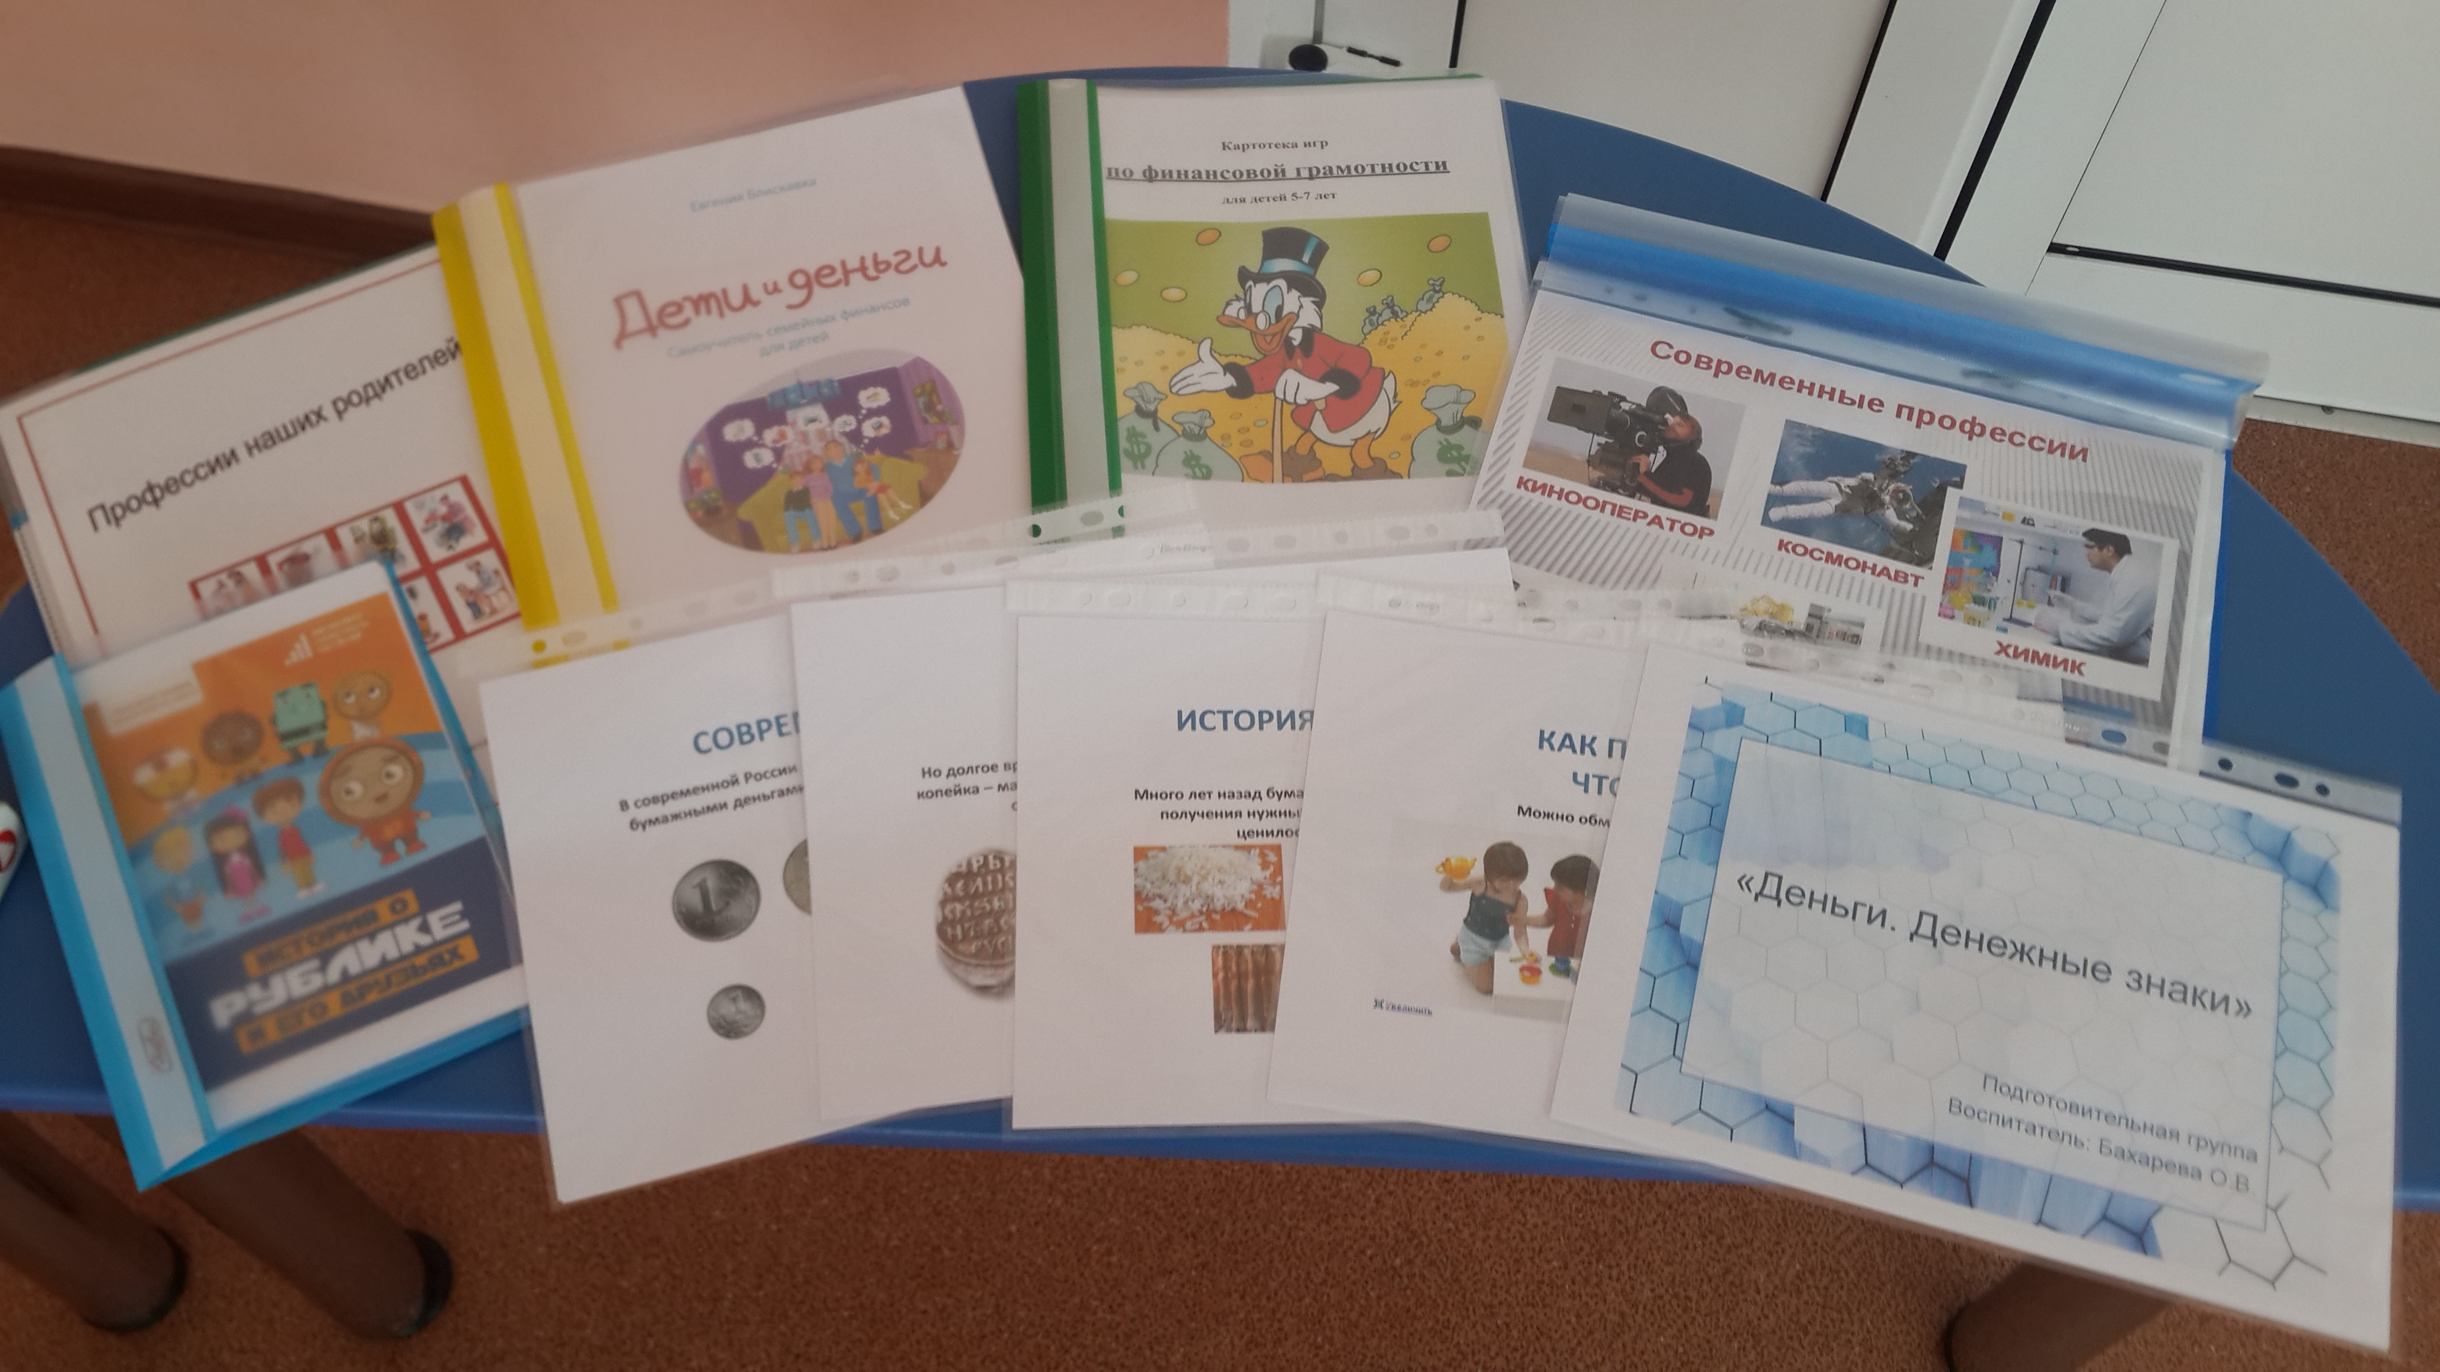
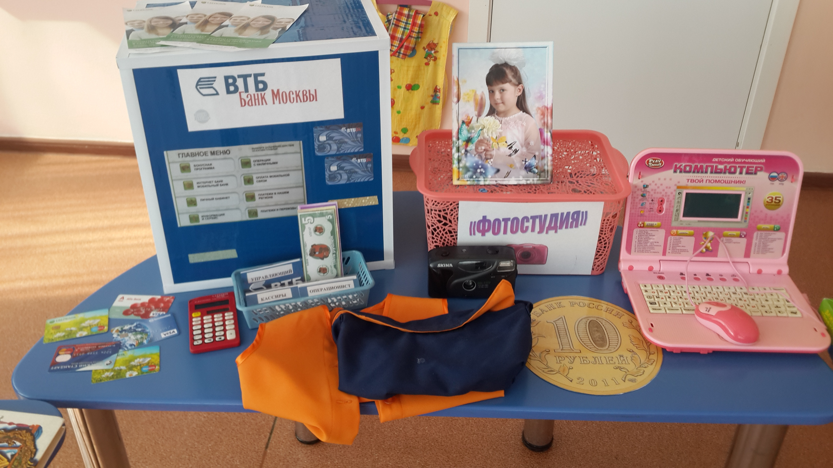
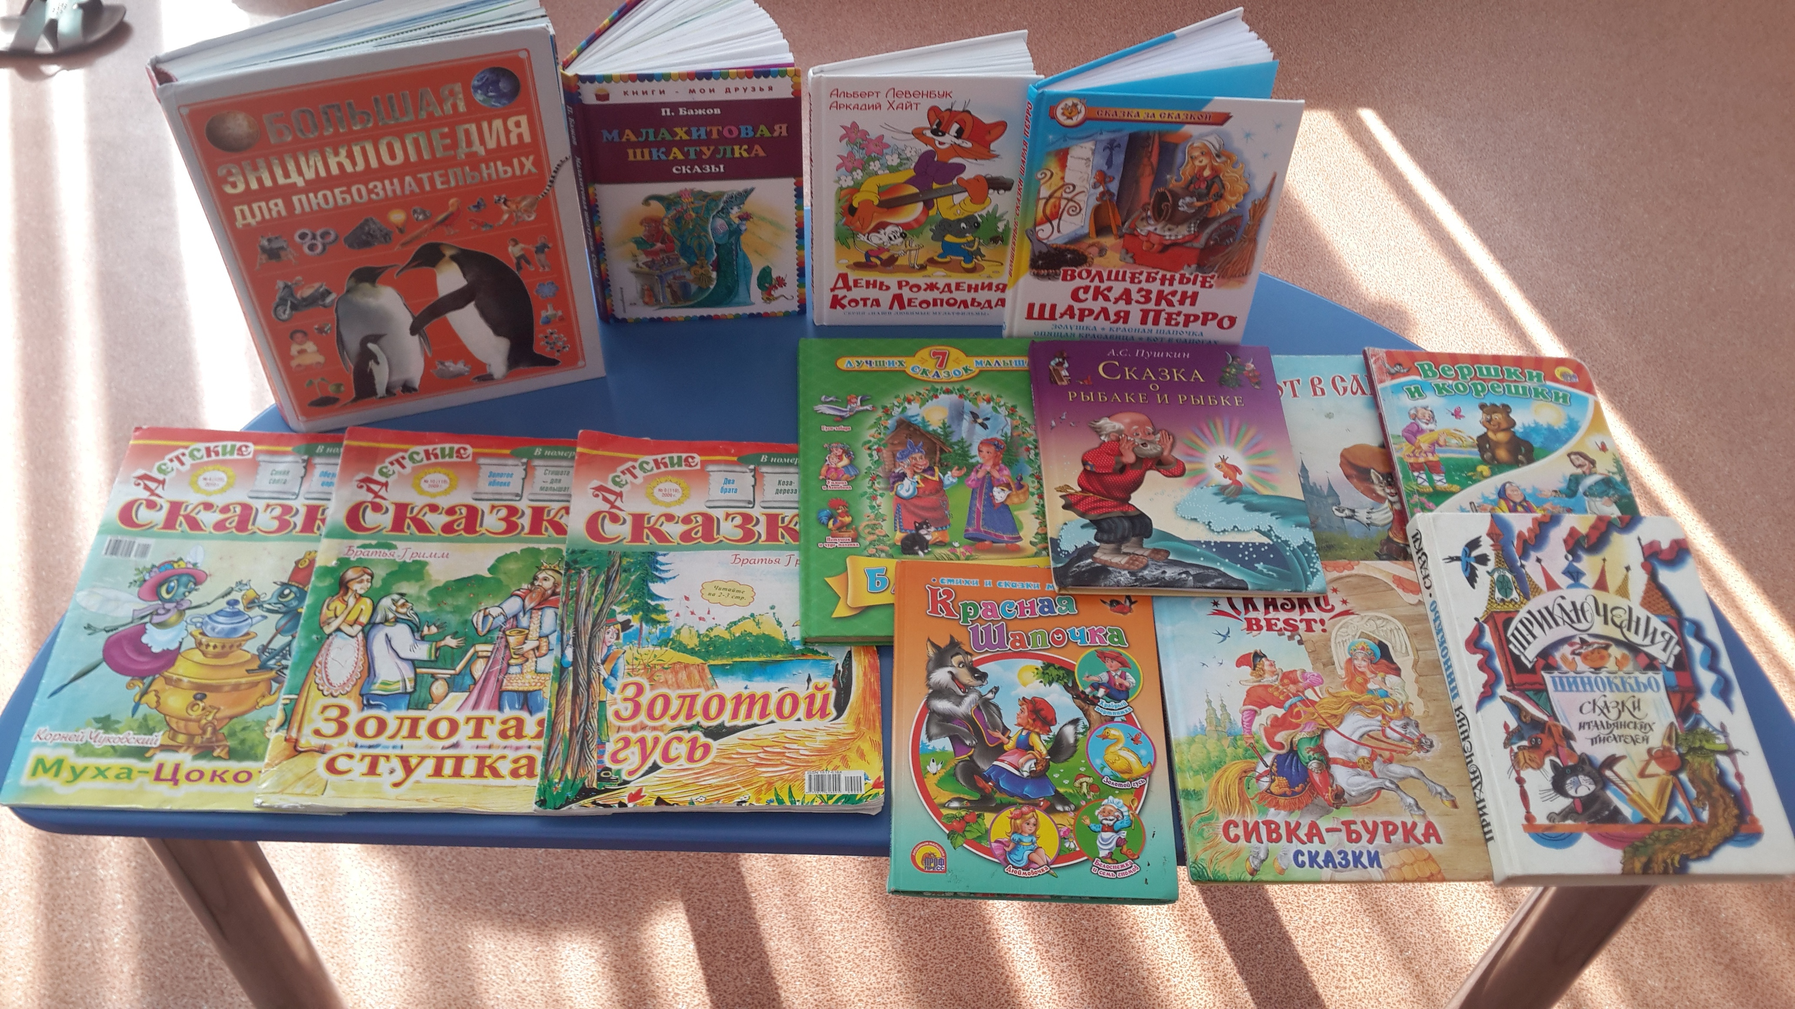
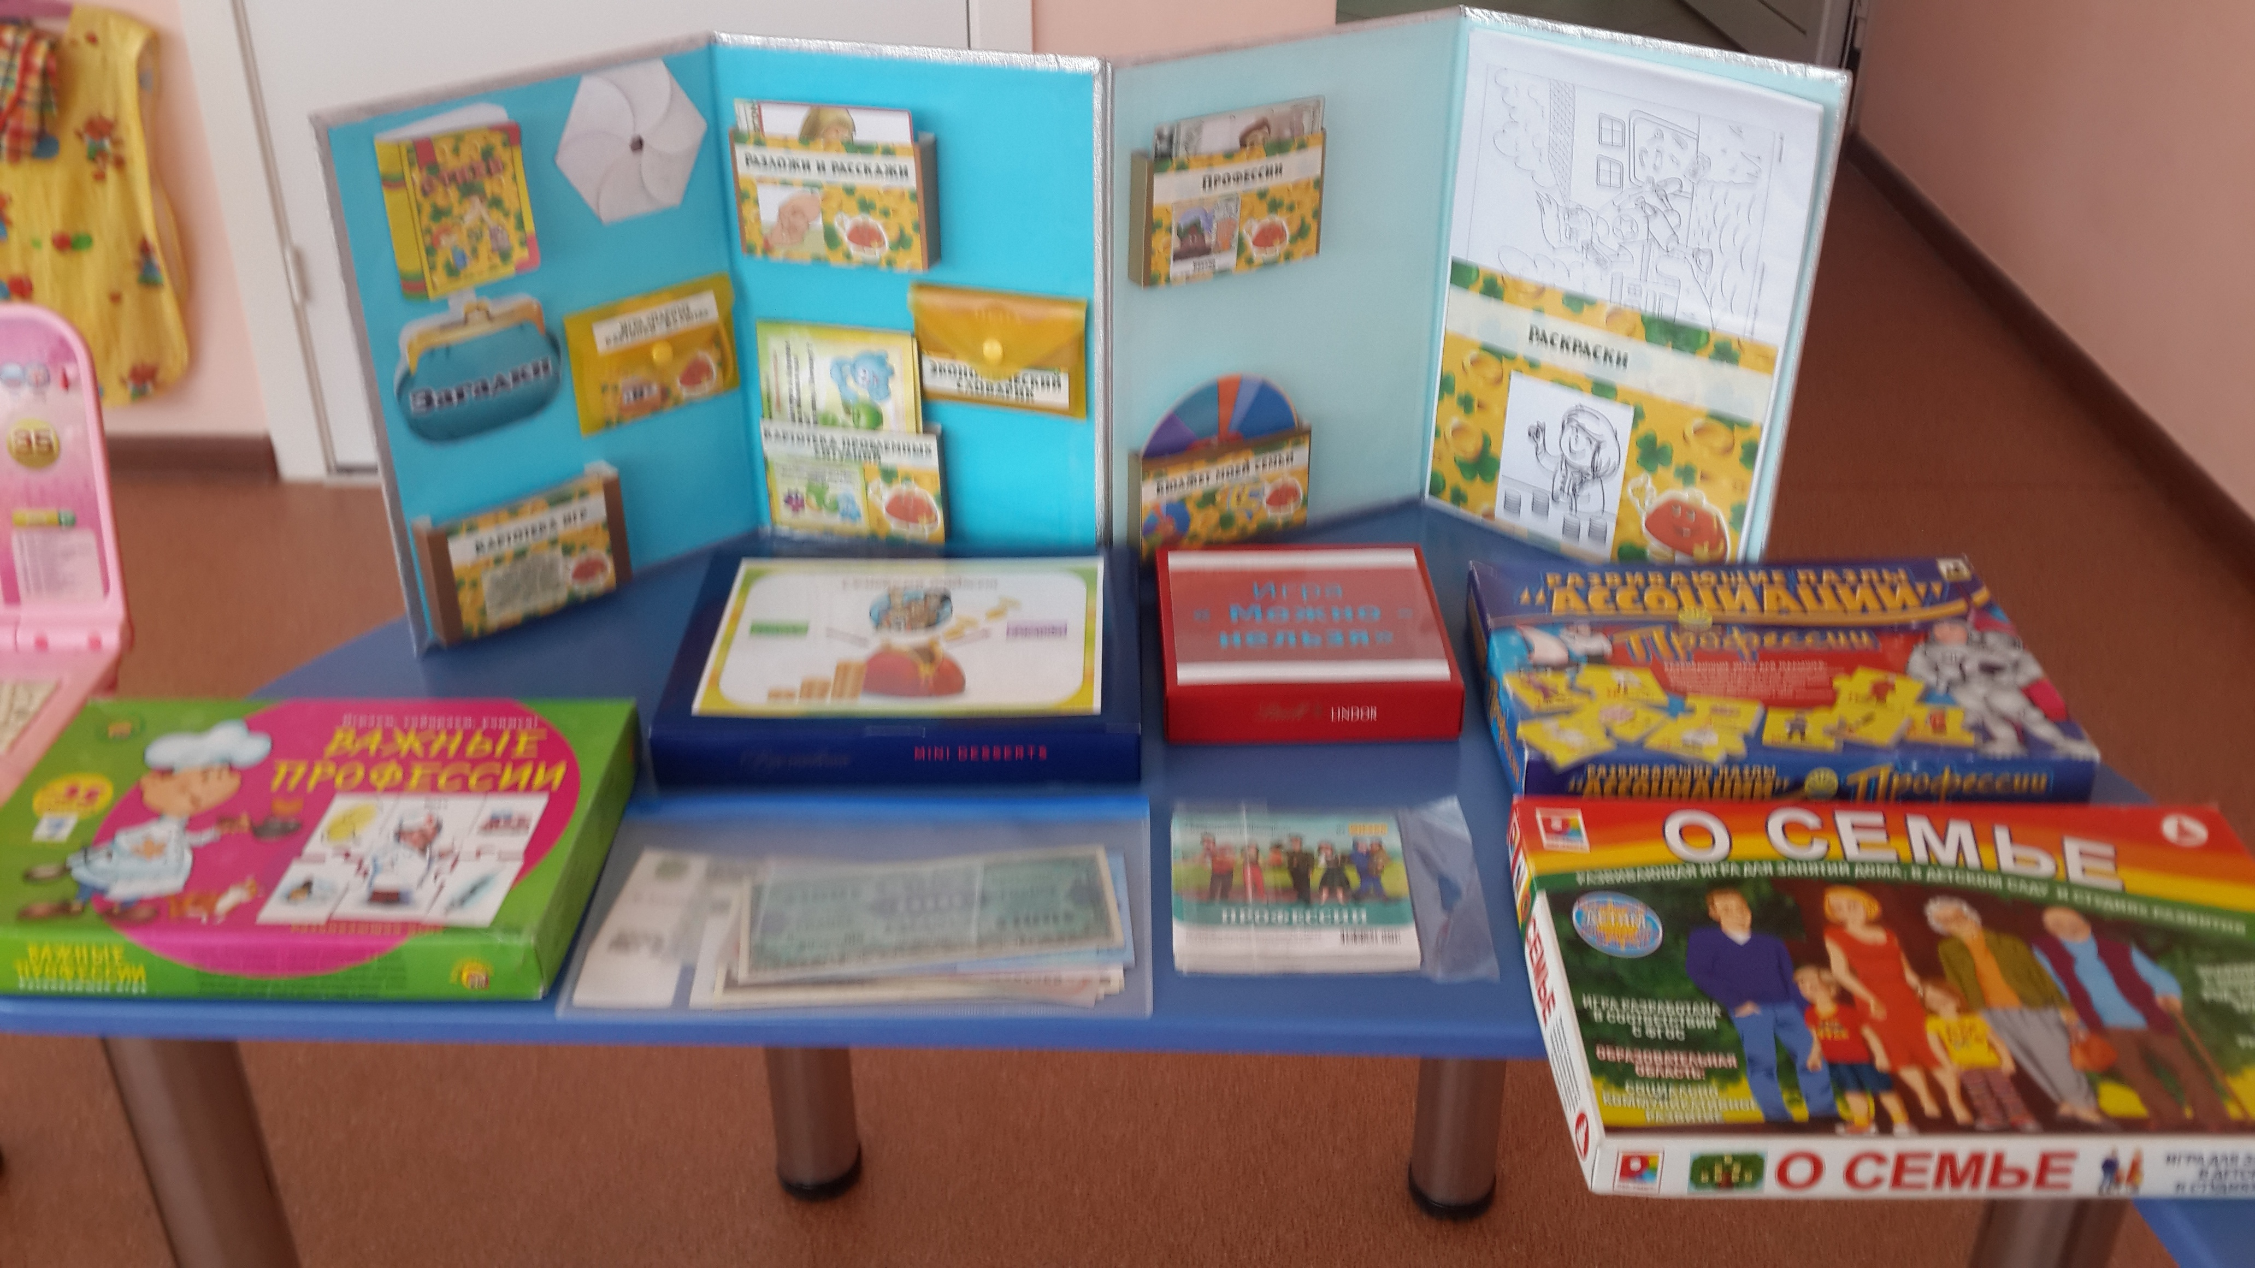
Предметно -развивающая среда

Slide 9
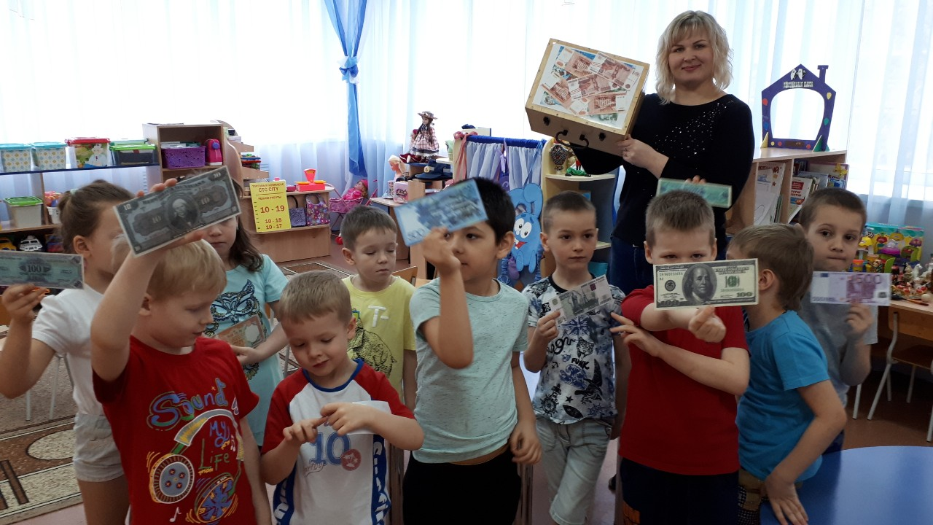
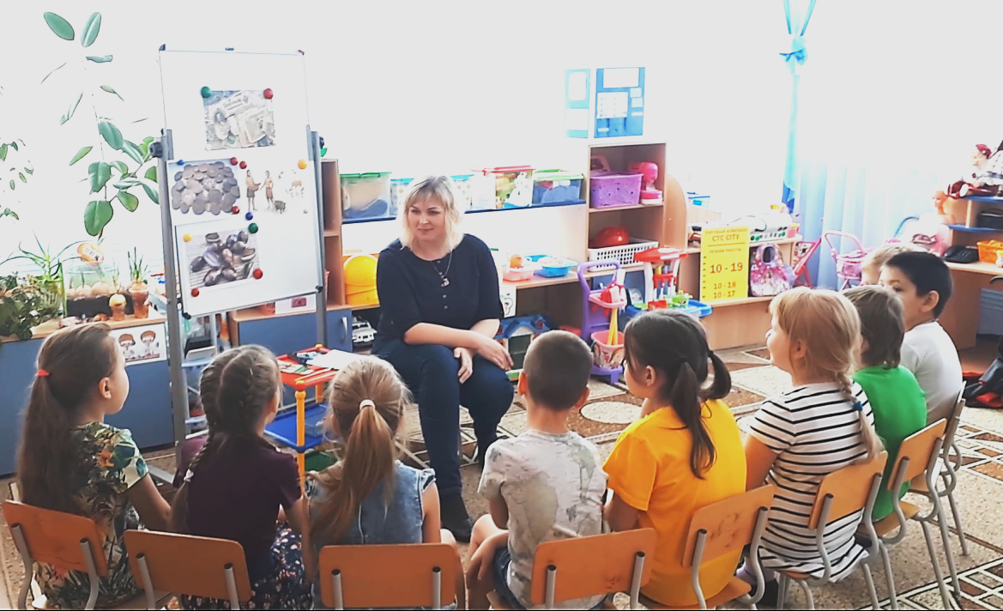
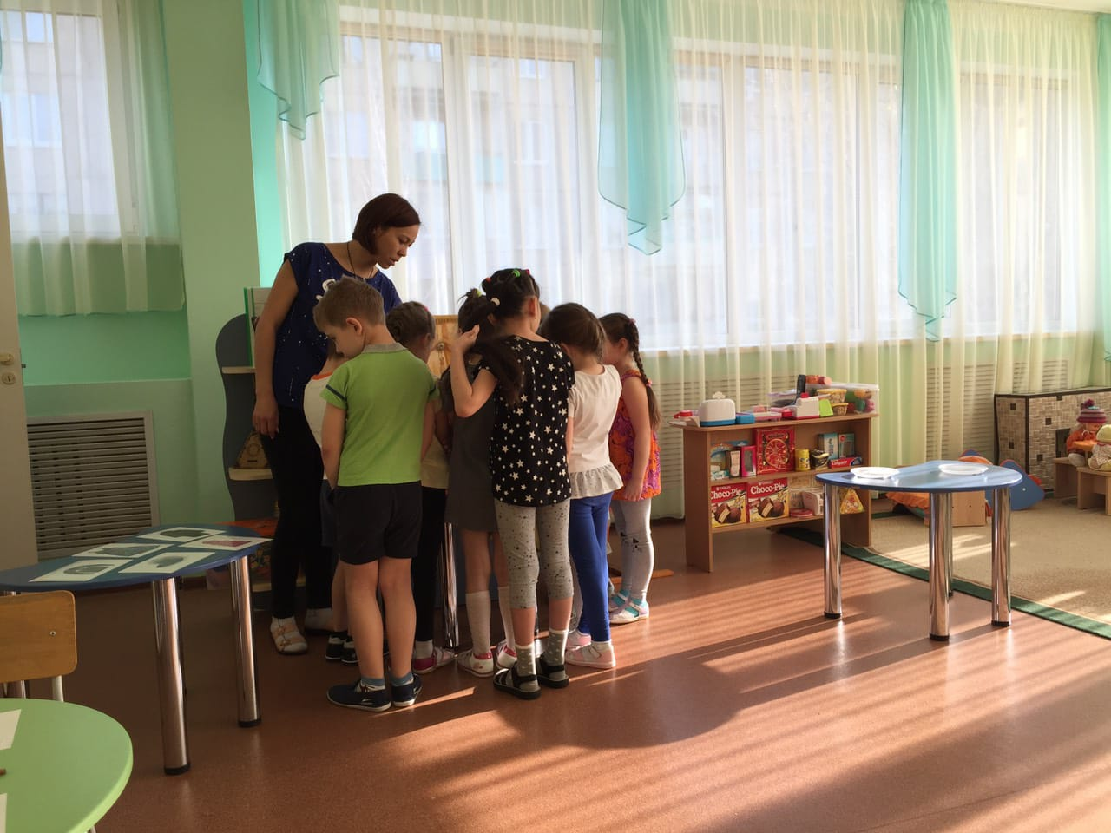
Образовательная деятельность
Занятие « В поисках волшебного клада»;« Путешествие в прошлое денег»; « Потребности человека»
« Путешествие по стране Экономике»

Slide 10
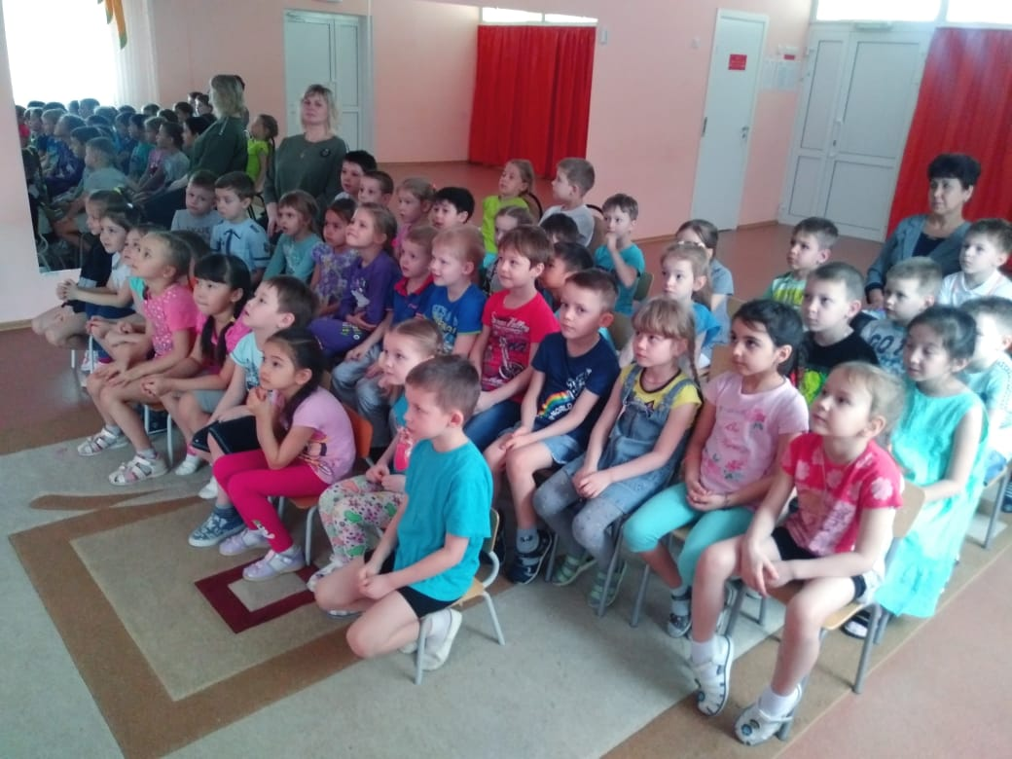
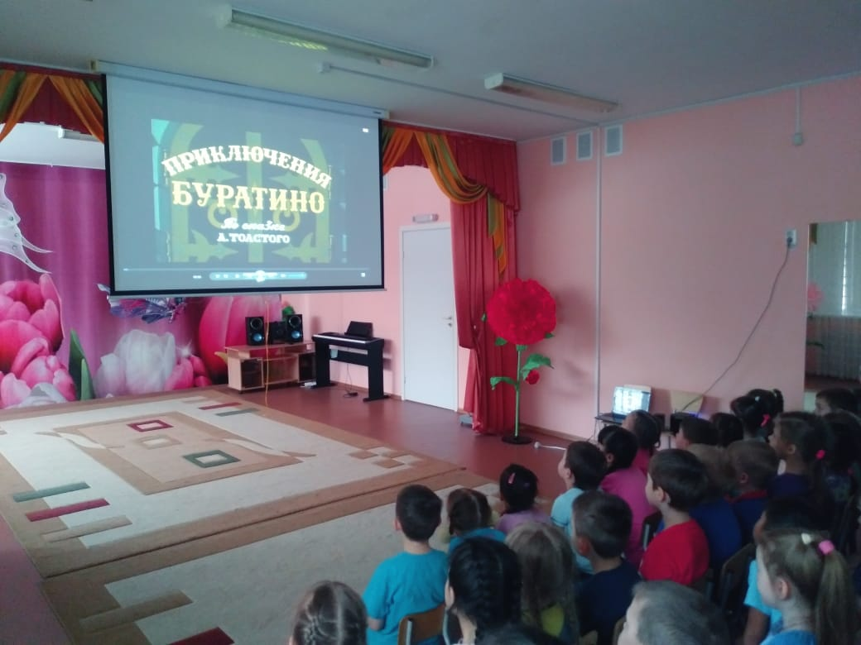
Просмотр мультфильмов
" Приключение Буратино" " Дюймовочка"
" Барбоскины и реклама"
" Как старик корову продавал"

Slide 11
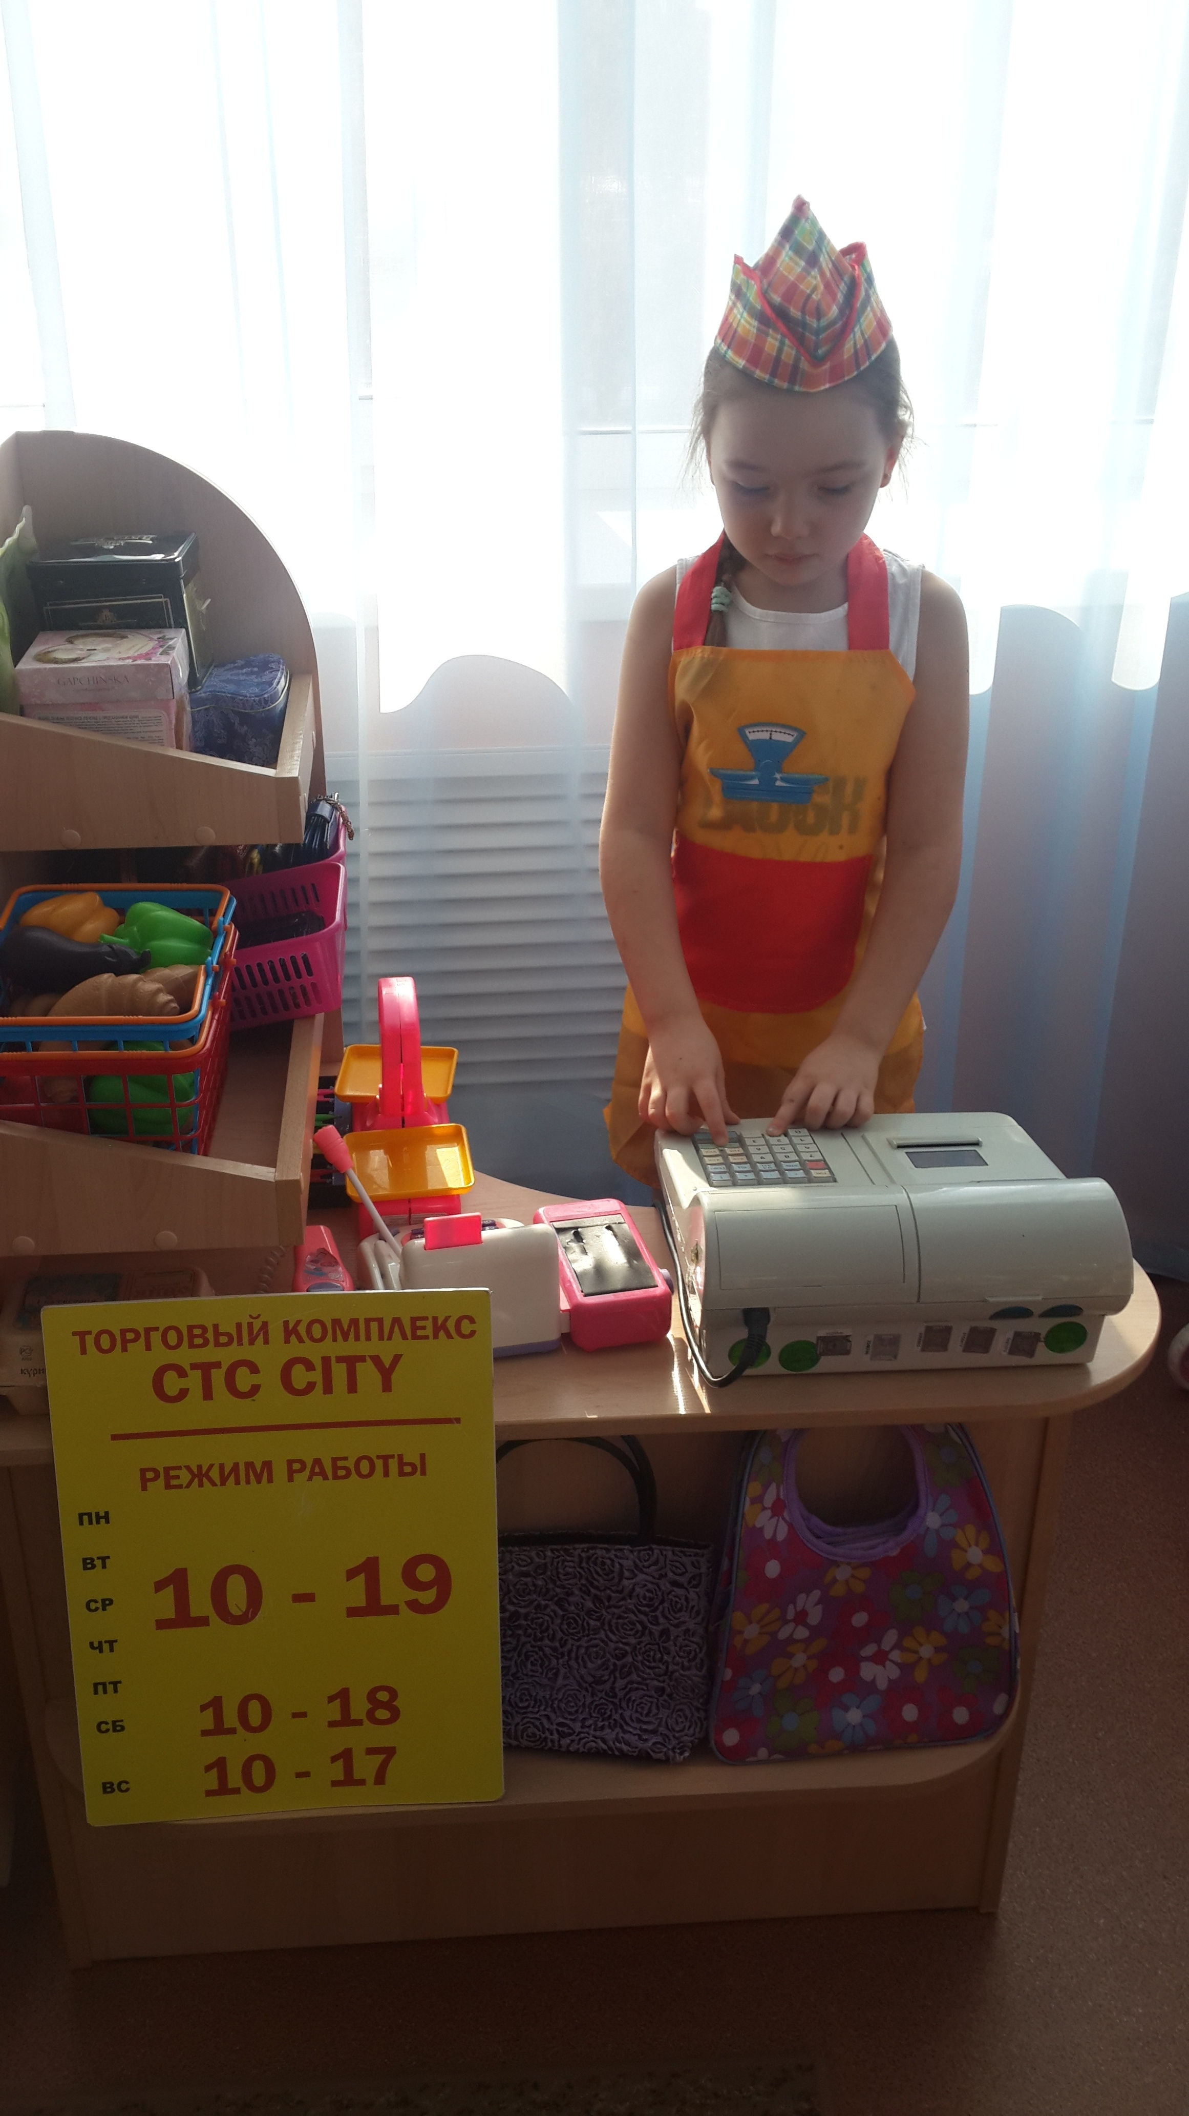
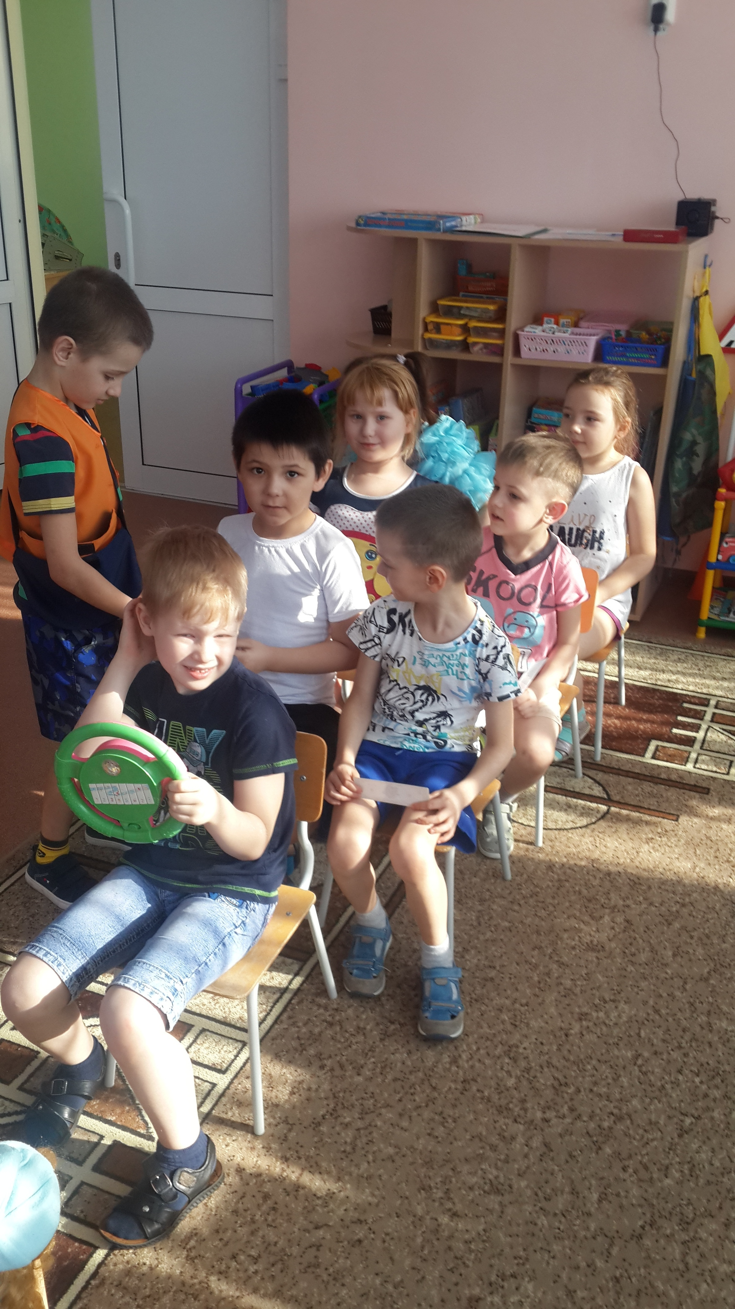
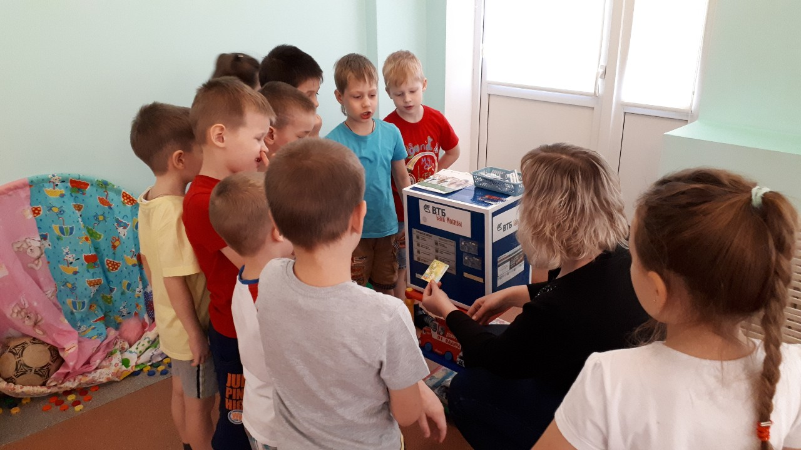
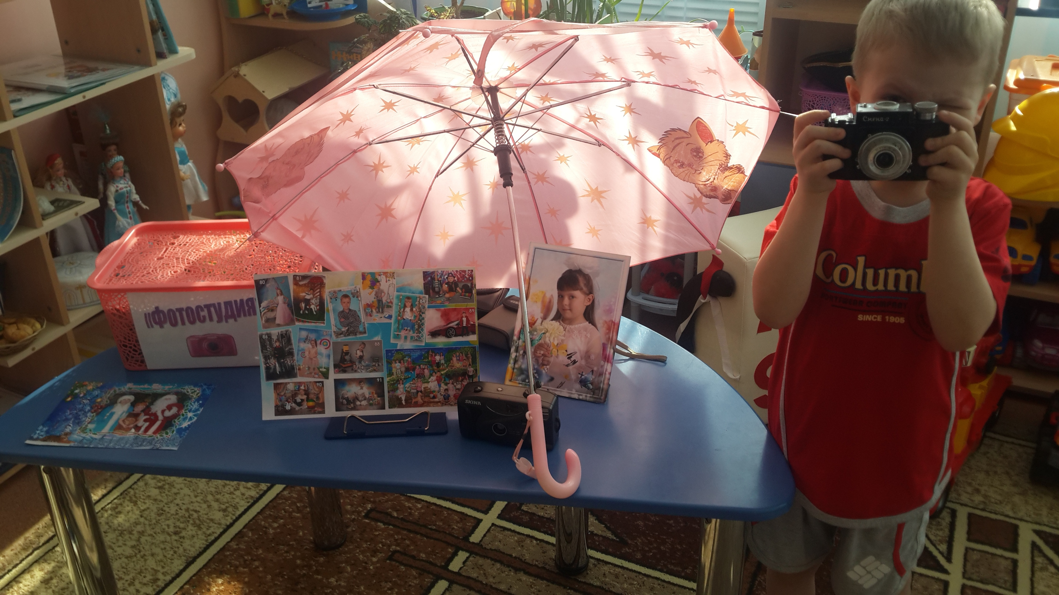
Сюжетно-ролевые игра
« В магазин» « Фотостудия» « Банк»
« Кондуктор» « Кафе» « Салон красоты» « Почта» « На рынке» « Рекламное агенство»

Slide 12
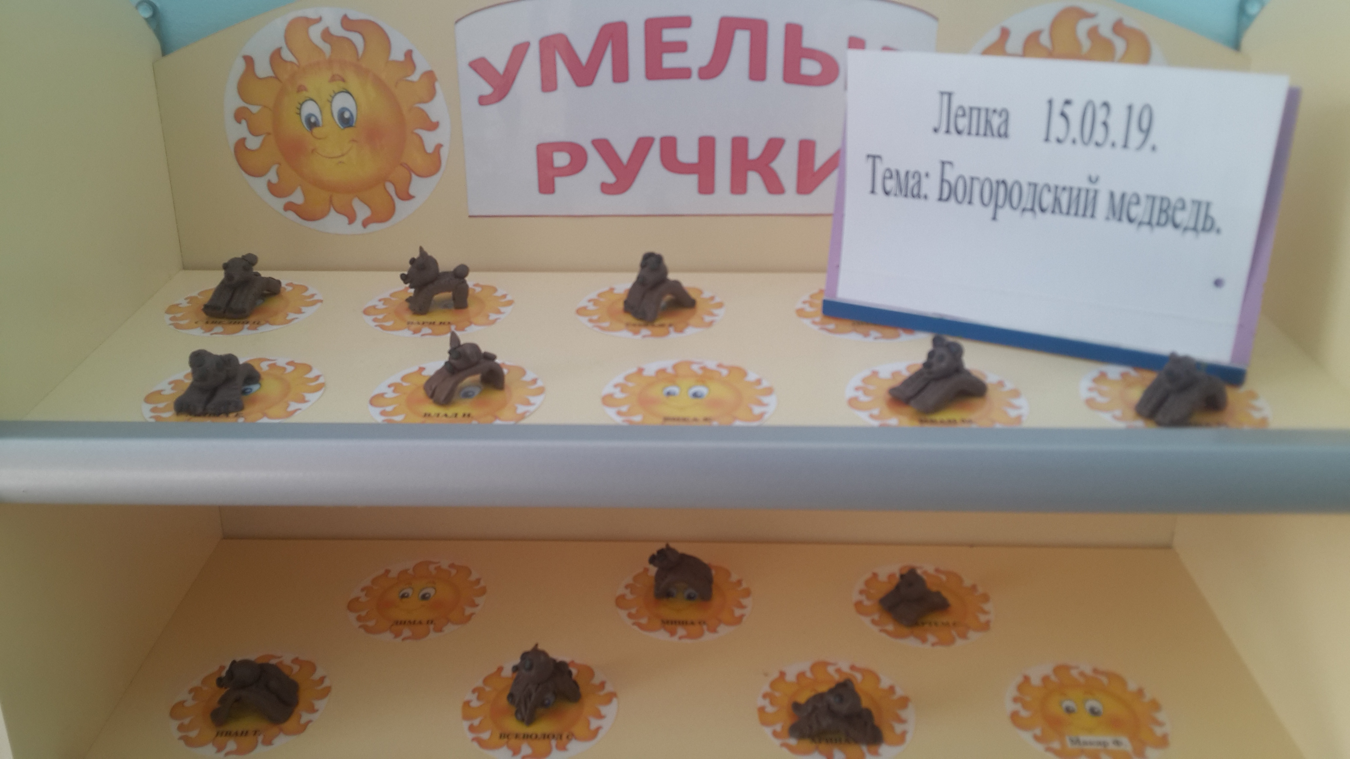
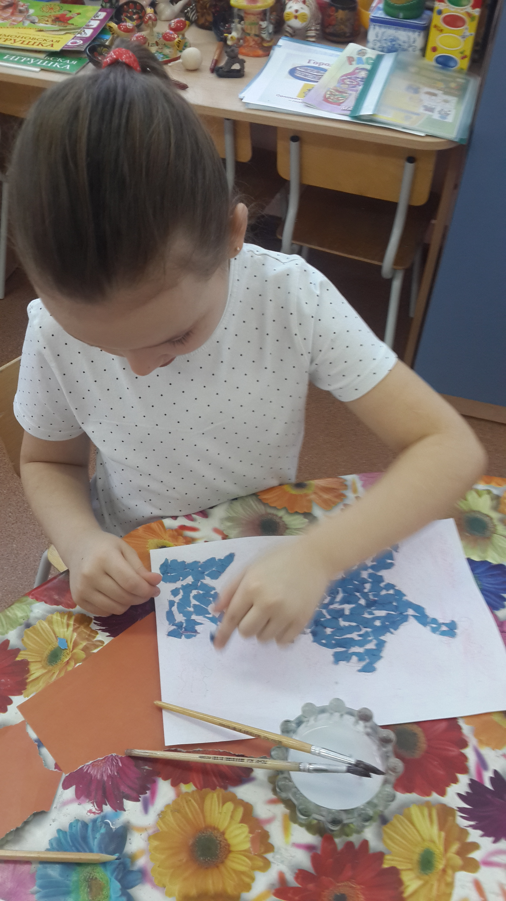
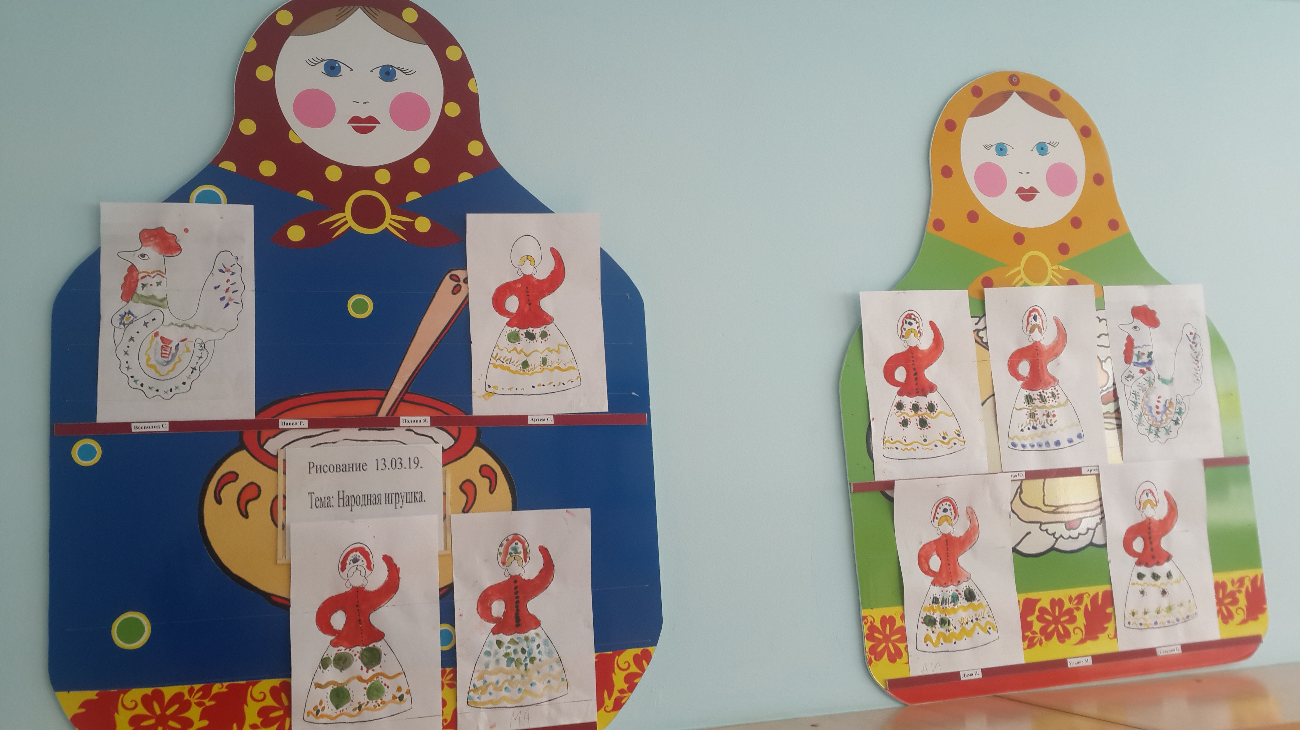
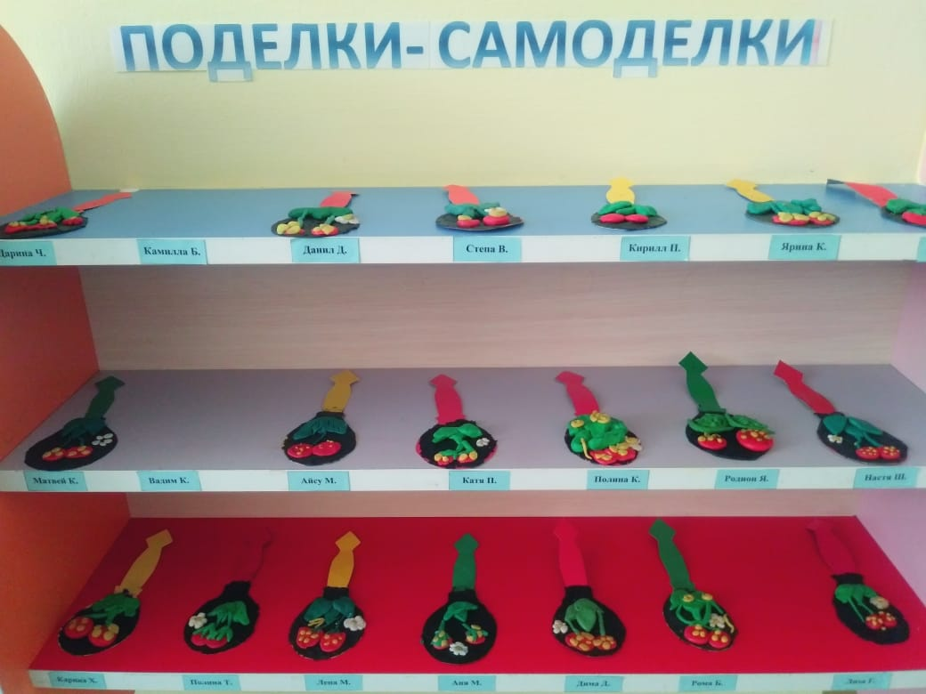
Продуктивная деятельность
Аппликация « Чайный сервиз»
Лепка « Богородский медведь»
Пластелинография « Хохломская ложка»
Рисование « Разноцветная ярмарка» « Деньги будующего»

Slide 13
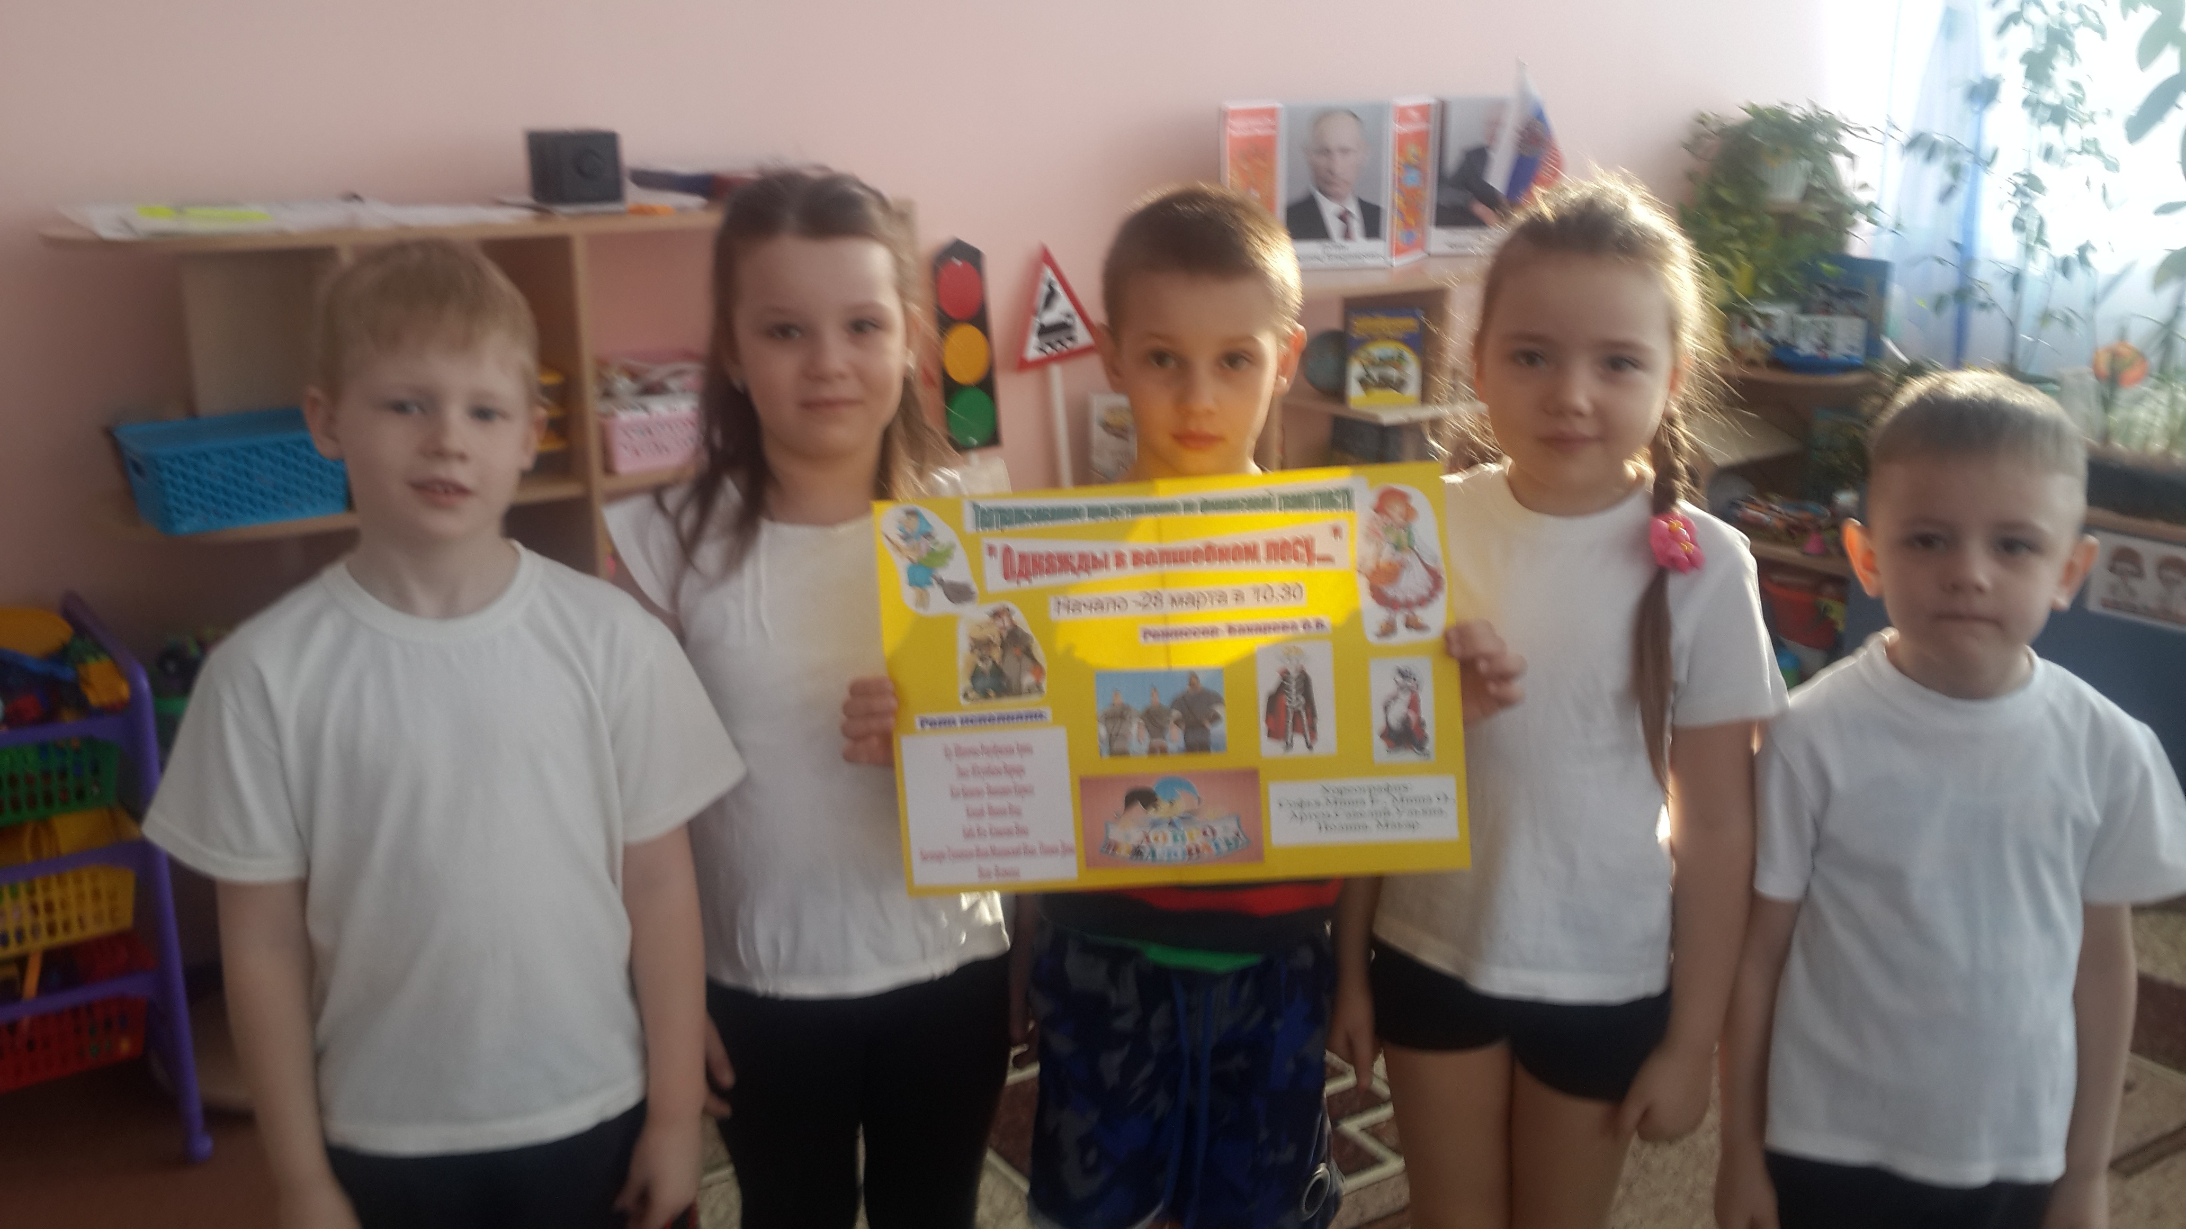
Реклама – афиша для театра

Slide 14
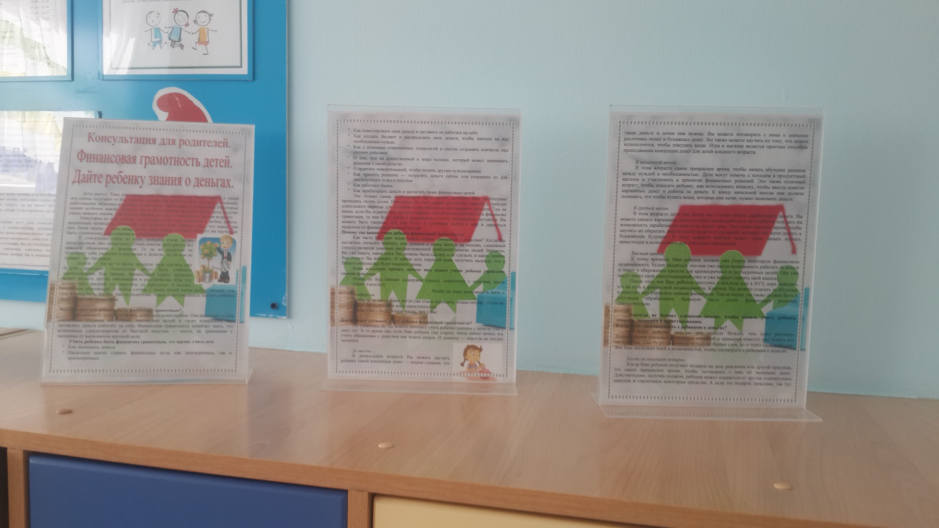
Работа с родителями
Консультации по теме « Дайте ребенку знание о деньгах»
« Деньги –помощники» « В чем нам деньги помогают»

Slide 15
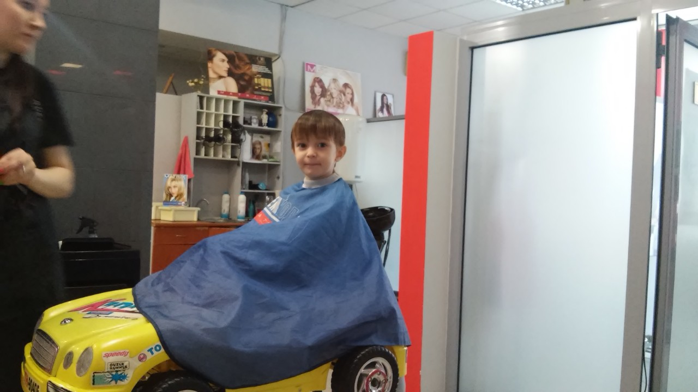
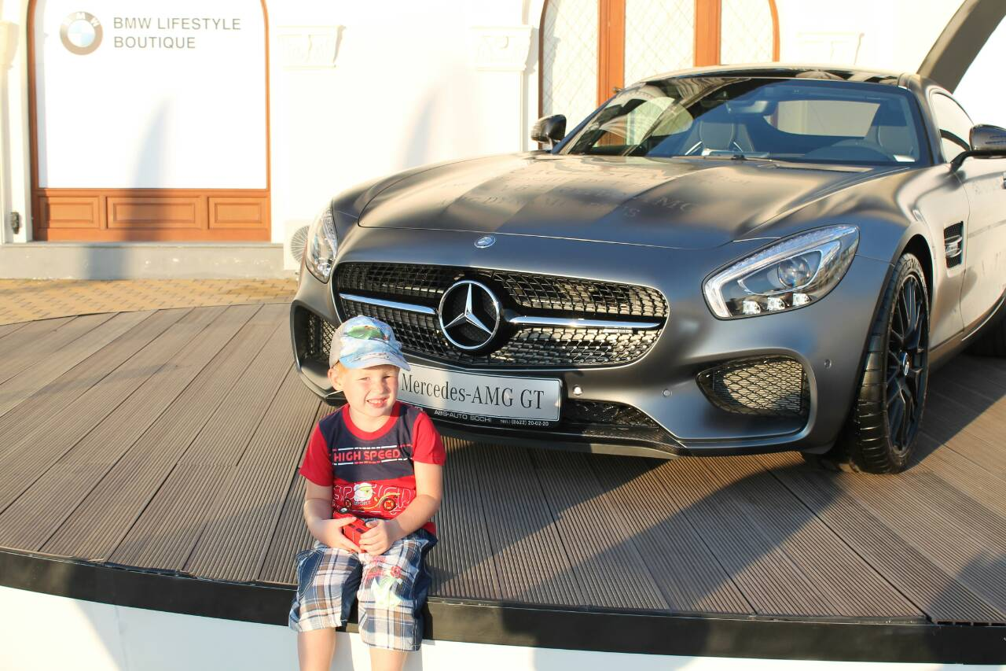
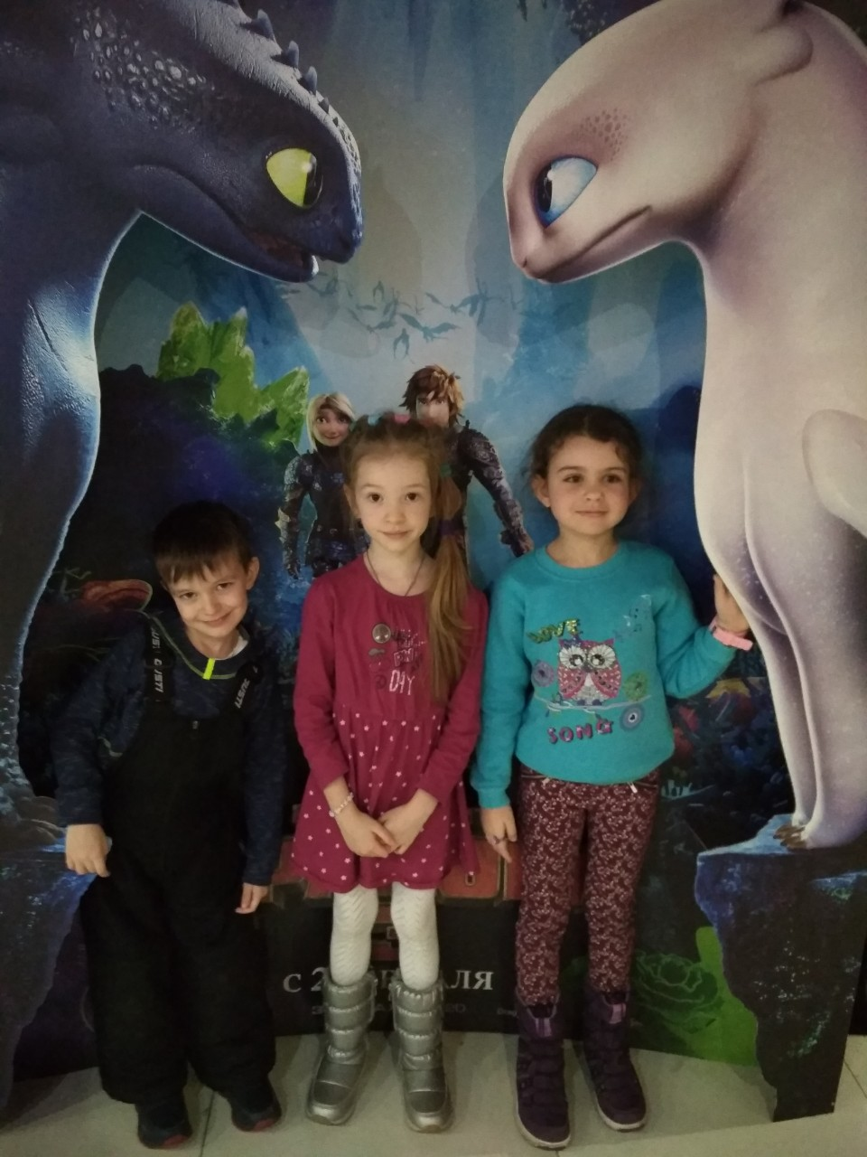
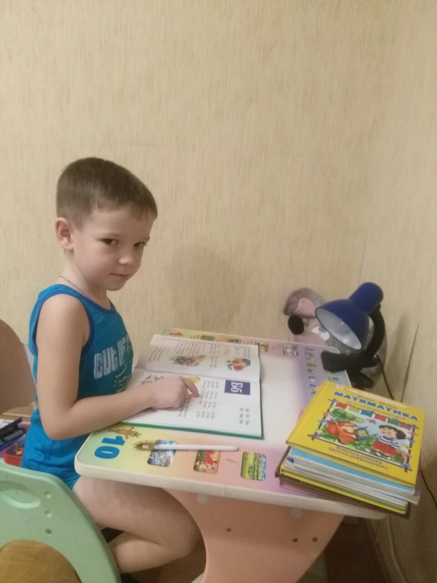
Работа с родителями. Оформление альбома «Потребности мои и моей семьи»

Slide 16
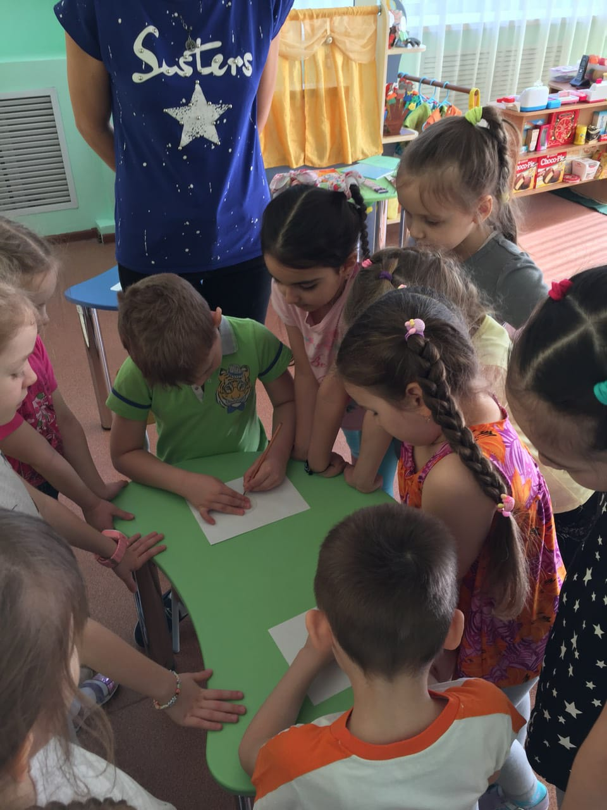
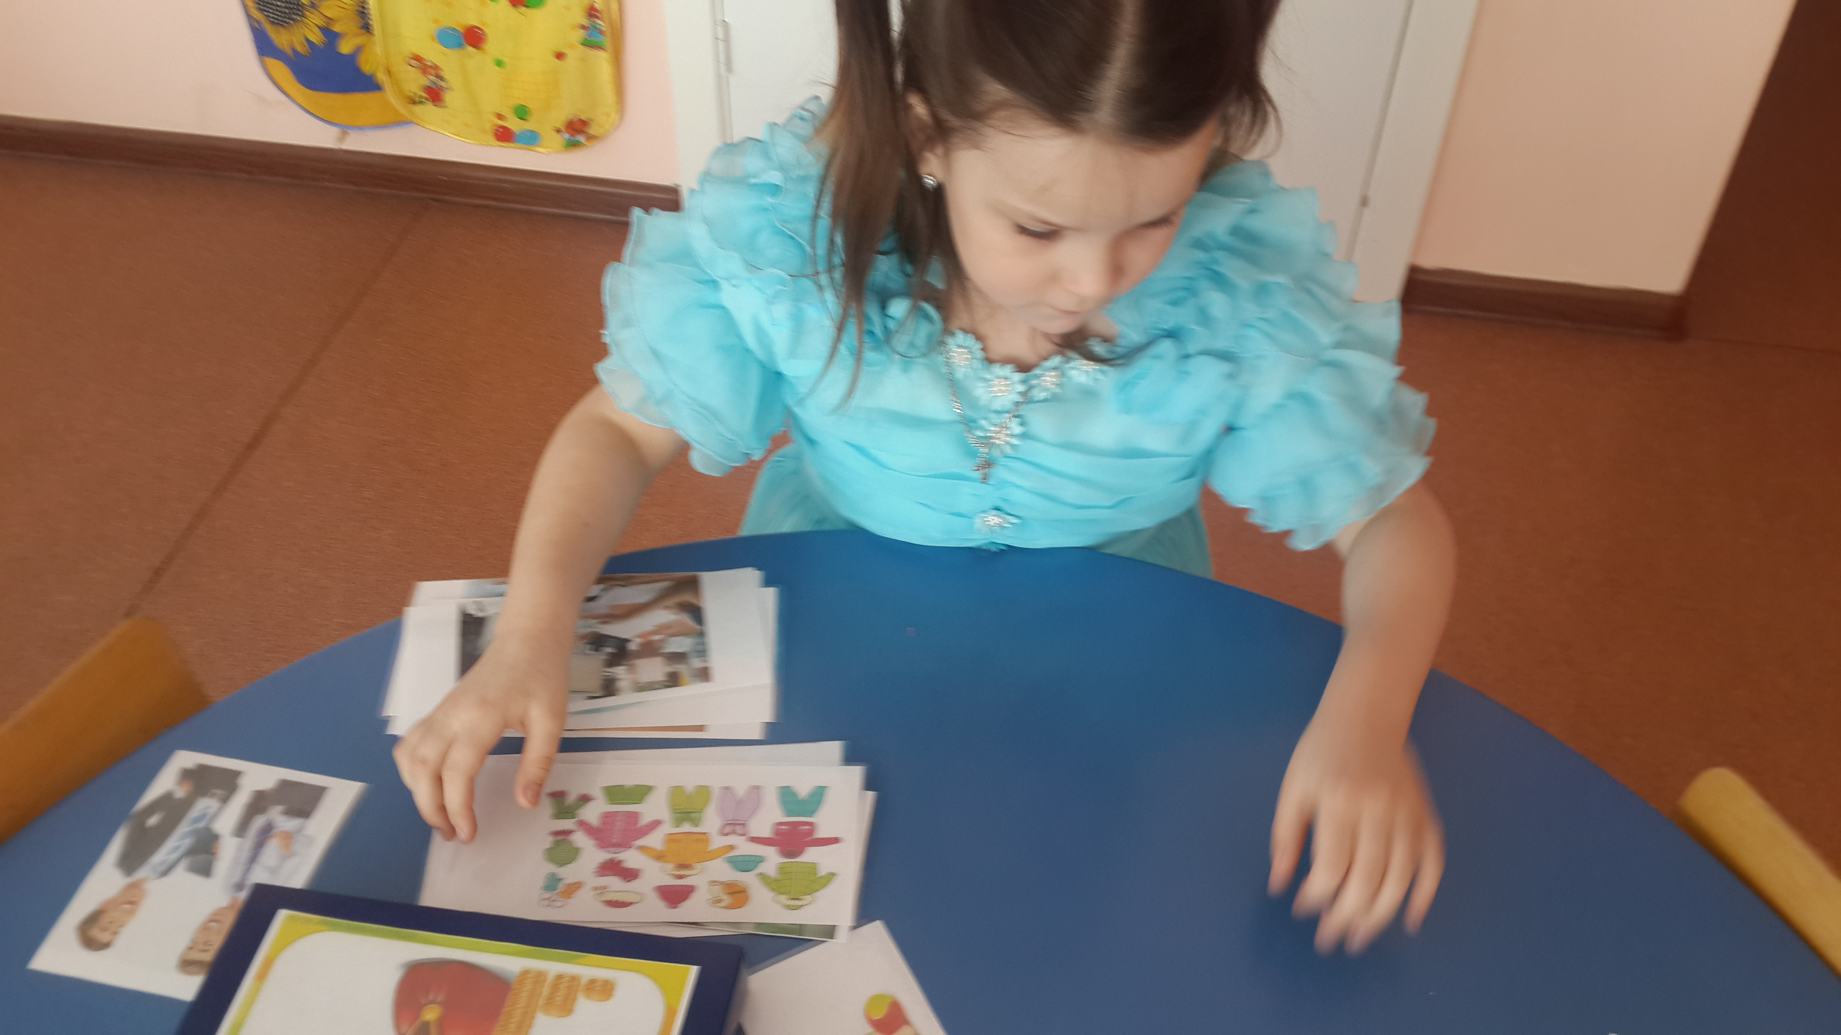
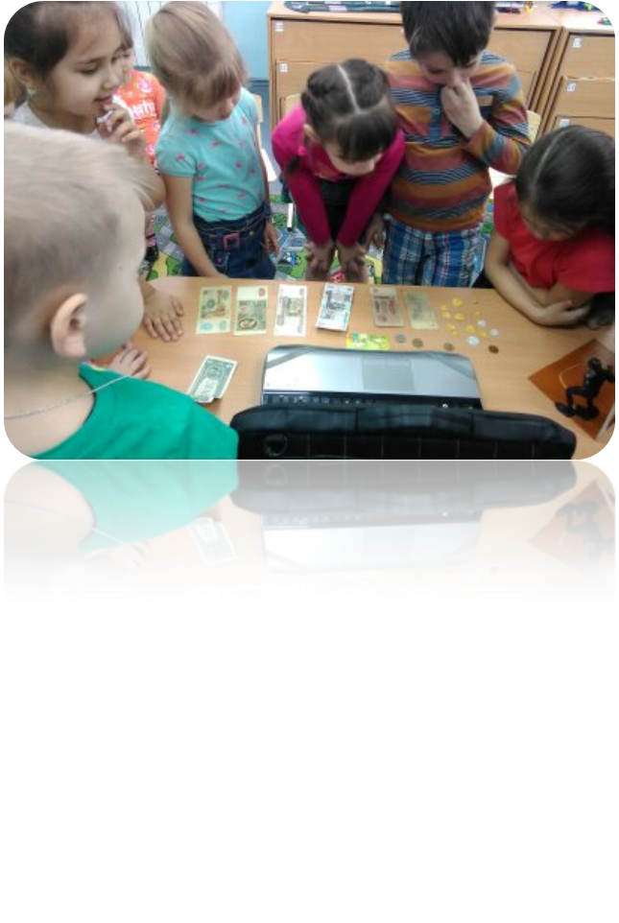
Настольно-дидактические игры
"Доход и расход"" Бизнес" " Оптовичок"
" Что можно купить, что нельзя" " Хочу- надо"" Дорого-дешево"
Лепбук " Юные финансисты"

Slide 17
Благодарим за внимание

